Slide 1
Prediksi Tingkat Kematian akibat Covid-19 di Indonesia
Andreas Novian Dwi Triastanto
23518002
IF5175 Analisis Data & Bisnis

Slide 2
Latar Belakang
Covid-19 adalah penyakit menular yang disebabkan oleh sindrom pernafasan akut coronavirus 2 (SARS-CoV-2)
Penyakit ini pertama kali diidentifikasi pada 2019 di Wuhan, ibukota provinsi Hubei, China
Di Indonesia, penyakit ini pertama kali memakan korban meninggal pada tanggal 11 Maret 2020 dan terus bertumbuh sejak itu
Pertumbuhan jumlah korban meninggal perlu diantisipasi supaya beberapa persiapan yang diperlukan dapat dilakukan dengan baik

Slide 3
Pertanyaan yang ingin dijawab
Berapa prediksi jumlah kematian pada beberapa hari mendatang akibat dari Covid-19 di Indonesia?
Berapa prediksi jumlah kematian maksimal akibat dari Covid-19 di Indonesia?

Slide 4
Dataset yang digunakan
Data jumlah kasus meninggal akibat Covid-19 di Indonesia sejak tanggal 2 Maret 2020 sampai 30 Maret 2020 (atau yang terbaru)
Link dataset: https://www.kaggle.com/ardisragen/indonesia-coronavirus-cases dan https://www.covid19.go.id/situasi-virus-corona/
File cases.csv terdiri dari 15 kolom dan jumlah baris yang bertambah setiap hari, dimulai dari tanggal 2 Maret 2020
Kolom yang dipakai adalah tanggal (date) dan jumlah kumulatif korban meninggal (acc_deceased)

Slide 5
Model atau metode penyelesaian
Menggunakan logistic model untuk membuat prediksi tingkat kematian untuk beberapa hari mendatang (https://www.kaggle.com/rizkyalifr/logistic-model-for-indonesia-covid-19)
Menggunakan logistic model untuk membuat prediksi jumlah kematian maksimal
Menggunakan Prediction Tool: FBProphet untuk membuat prediksi tingkat kematian untuk beberapa hari mendatang (https://www.kaggle.com/ardisragen/predicting-coronavirus-positive-cases-in-indonesia)

Slide 6
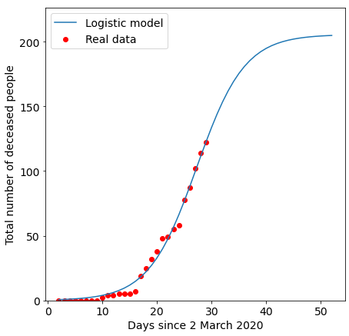

Logistic Model
Variabel x adalah waktu
Parameter a adalah kecepatan infeksi
Parameter b adalah hari di mana jumlah maksimum terinfeksi terjadi
Parameter c adalah jumlah orang yang terinfeksi di akhir masa infeksi

Slide 7
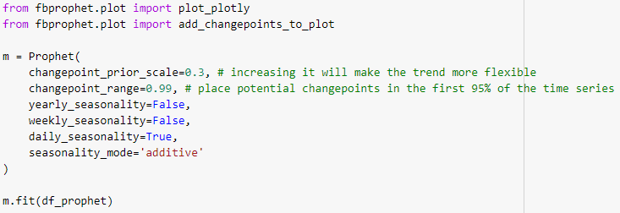
Prediction Tool: FBProphet
FBProphet adalah tools yang dikembangkan oleh Facebook untuk meramalkan data time-series non-linear.

Slide 8
Hasil prediksi – Logistic Model
No | Tanggal | Prediksi Jumlah Kematian | Data asli
1 | 23 Maret 2020 | 56 | 49
2 | 24 Maret 2020 | 63 | 55
3 | 25 Maret 2020 | 68 | 58
4 | 26 Maret 2020 | 72 | 78
5 | 27 Maret 2020 | 75 | 87
6 | 28 Maret 2020 | 77 | 102
7 | 29 Maret 2020 | 79 | 114
8 | 30 Maret 2020 | 80 | 122
9 | 31 Maret 2020 | 81 | 136
Prediksi Jumlah Kematian Maks
82
Data yang digunakan adalah data jumlah kematian sampai tanggal 22 Maret 2020

Slide 9
Hasil prediksi – FBProphet
No | Tanggal | Prediksi Jumlah Kematian | Data asli
1 | 23 Maret 2020 | 58 | 49
2 | 24 Maret 2020 | 64 | 55
3 | 25 Maret 2020 | 71 | 58
4 | 26 Maret 2020 | 76 | 78
5 | 27 Maret 2020 | 81 | 87
6 | 28 Maret 2020 | 85 | 102
7 | 29 Maret 2020 | 88 | 114
8 | 30 Maret 2020 | 92 | 122
9 | 31 Maret 2020 | 94 | 136
Data yang digunakan adalah data jumlah kematian sampai tanggal 22 Maret 2020

Slide 10
Hasil prediksi dengan data 30 Maret 2020
No | Tanggal | Prediksi Logistic Model | Prediksi FBProphet | Data Asli
1 | 31 Maret 2020 | 134 | 135 | 136
2 | 1 April 2020 | 144 | 146 | 157
3 | 2 April 2020 | 153 | 157 | 170
4 | 3 April 2020 | 162 | 168 | 181
5 | 4 April 2020 | 169 | 179 | 191
6 | 5 April 2020 | 175 | 190 | 198
7 | 6 April 2020 | 181 | 201 | 209
8 | 7 April 2020 | 185 | 212
9 | 8 April 2020 | 189 | 223
Prediksi Jumlah Kematian Maks
205

Slide 11
Hasil Analisis
Dari hasil prediksi model dengan data sampai 22 Maret 2020, kedua model mampu memprediksi dengan baik sampai tanggal 27 Maret 2020. Pada tanggal 28 Maret 2020, terjadi peningkatan jumlah kematian yang cukup signifikan yang gagal diprediksi oleh kedua model.
Dari hasil prediksi model dengan data sampai 30 Maret 2020, kedua model mampu memprediksi dengan cukup baik sampai tanggal 6 April 2020
Jika membandingkan hasil prediksi dari logistic model dan FBProphet, dapat dilihat bahwa model yang dihasilkan oleh FBProphet cenderung menghasilkan nilai prediksi dengan pertumbuhan nilai yang lebih besar dari hari ke hari.

Slide 12
Diskusi tentang hasil
Banyak faktor yang mempengaruhi pertumbuhan jumlah kematian akibat Covid-19, seperti jumlah kasus positif, ketersediaan rumah sakit, dokter dan alat kesehatan, dan lain-lain. Penambahan faktor variabel lain untuk pembuatan model prediksi seharusnya membuat hasil prediksi model menjadi lebih presisi.
Model prediksi yang dihasilkan merupakan jumlah kumulatif dari seluruh Indonesia. Jika tersedia data jumlah kematian untuk setiap provinsi atau daerah, akan lebih baik jika dibuat model prediksi untuk setiap provinsi atau daerah tersebut supaya dapat menjawab permasalahan dengan lebih baik.

Slide 13
Cara mengkonfirmasi hasil
Membandingkan data hasil prediksi dengan data asli yang dikeluarkan oleh pemerintah Republik Indonesia
Data asli diperoleh dari https://www.covid19.go.id/situasi-virus-corona/

Slide 14
Terima kasih
EMAIL: 23518002@STD.STEI.ITB.AC.ID

